Slide 1
Moderní technologie a bezpečnost
Biotechnologie a genetika
Jakub Drmola

Slide 2
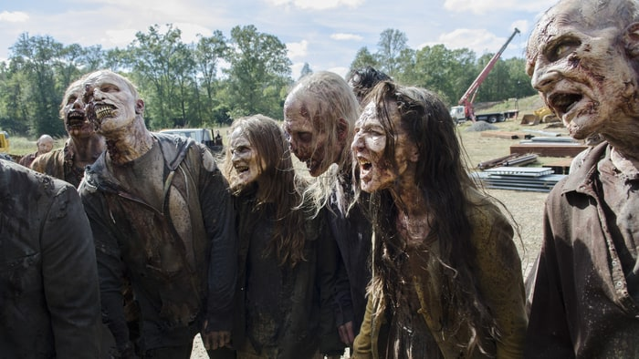

Slide 3
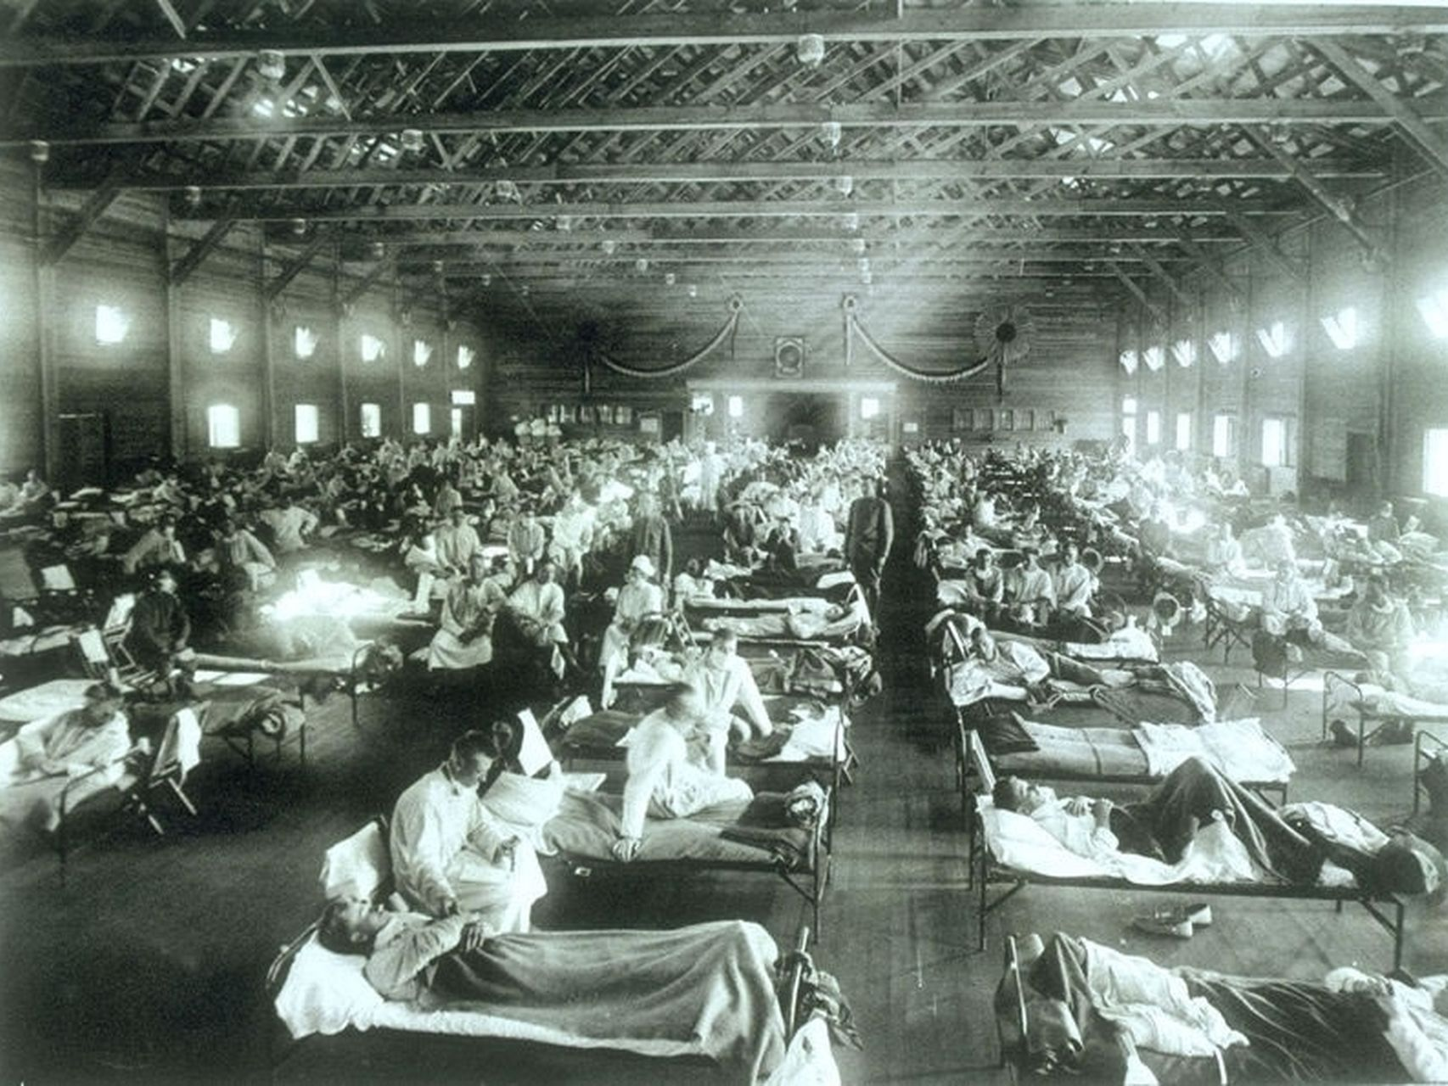
Španělská chřipka
1918-1919
světová populace cca 1.75 bil. (WW1)
První světová válka: 15-20 mil. mrtvých
Španělská chřipka: 20-100 mil. mrtvých
Druhá světová válka: 40-100 mil. mrtvých

Slide 4
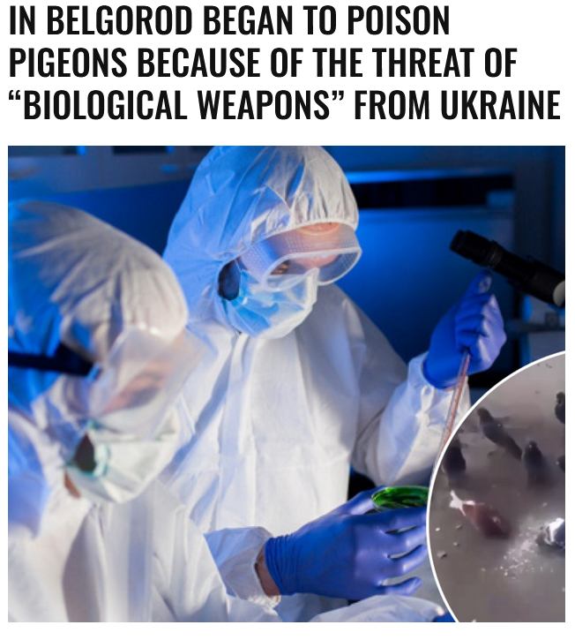

Slide 5

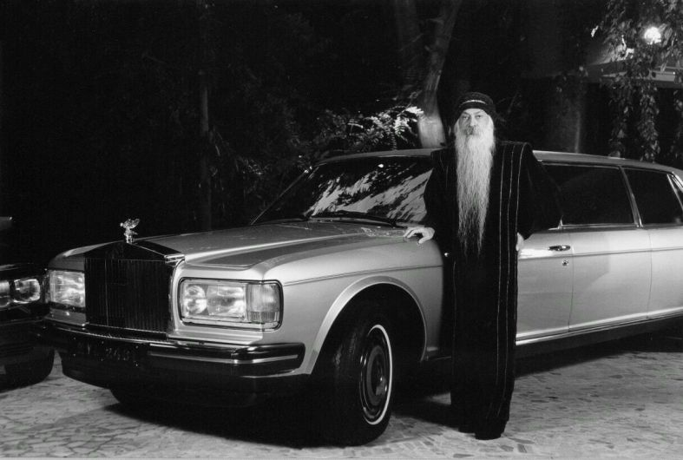

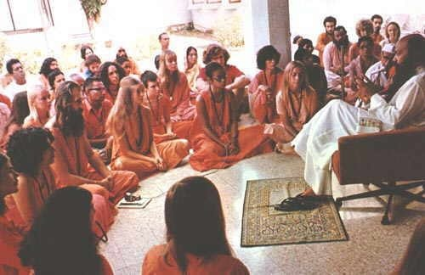
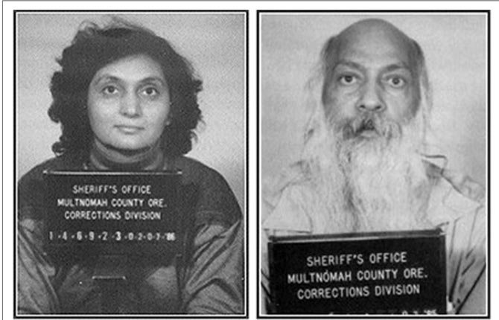
Bioterorismus
Ražníš/Osho (1984)

Slide 6
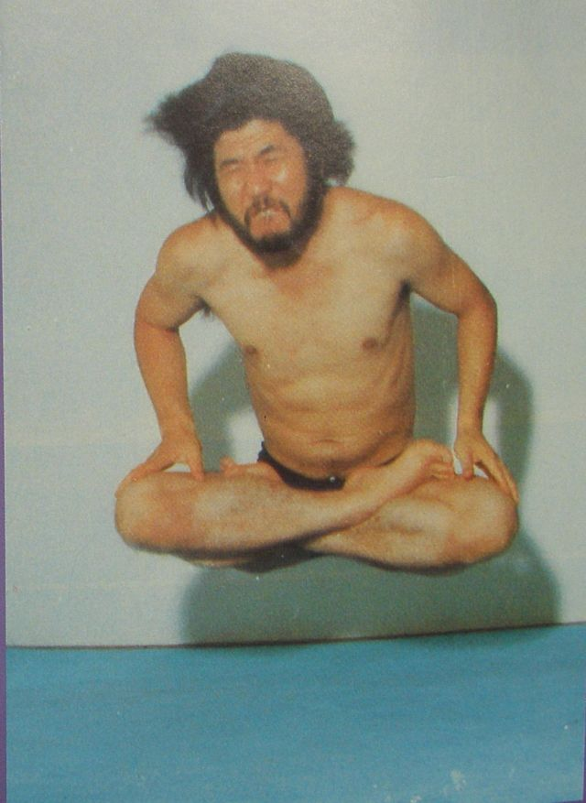
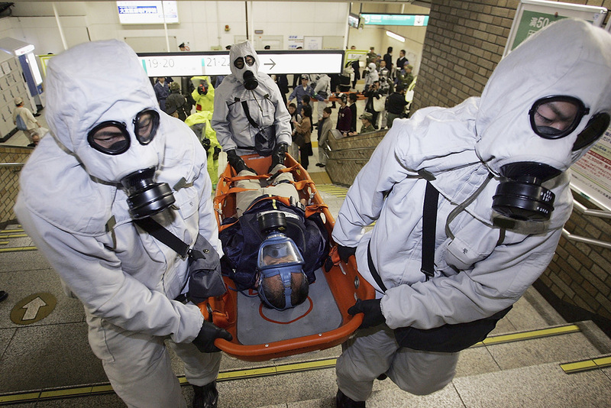
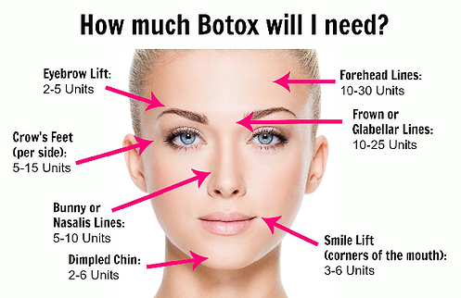
Bioterorismus
Ražníš/Osho (1984)
オウム真理教 (1990-5)

Slide 7
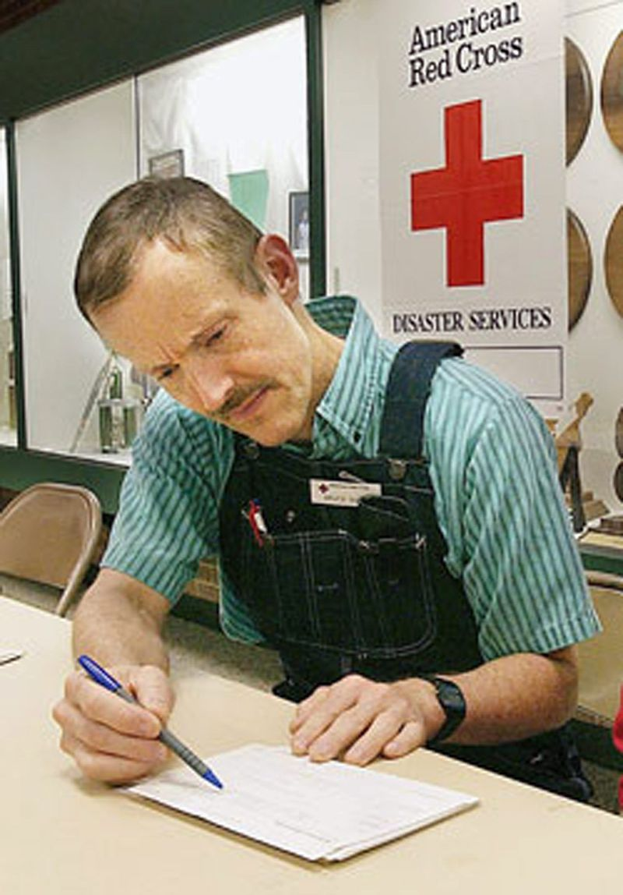
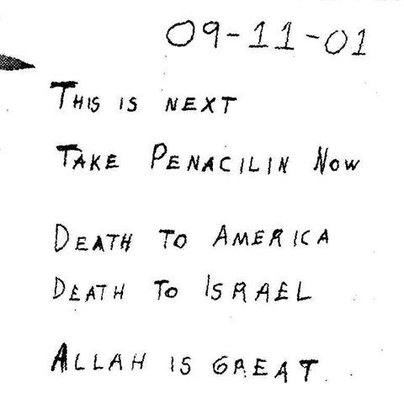
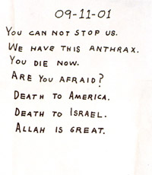
Bioterorismus
Ražníš/Osho (1984)
オウム真理教 (1990-5)
Bruce Ivins (2001)

Slide 8
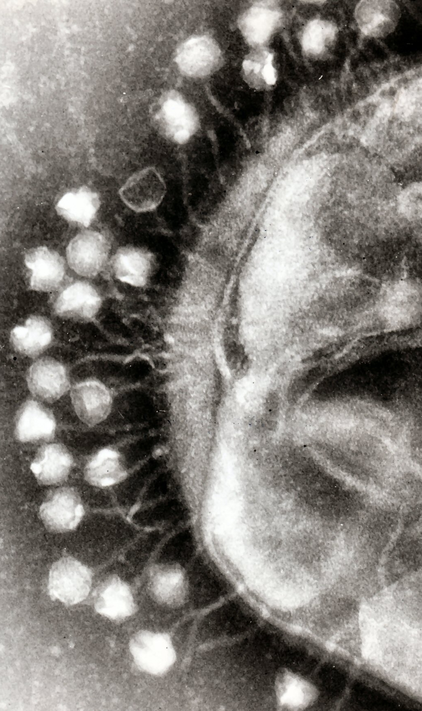
Antibiotika
objeveny 1928, nasazení od WW2
problém zvyšující se rezistence kvůli nadužívání
      https://www.youtube.com/watch?v=plVk4NVIUh8
vývoj nových antibiotik extrémně pomalý
bakteriofágy?

Slide 9
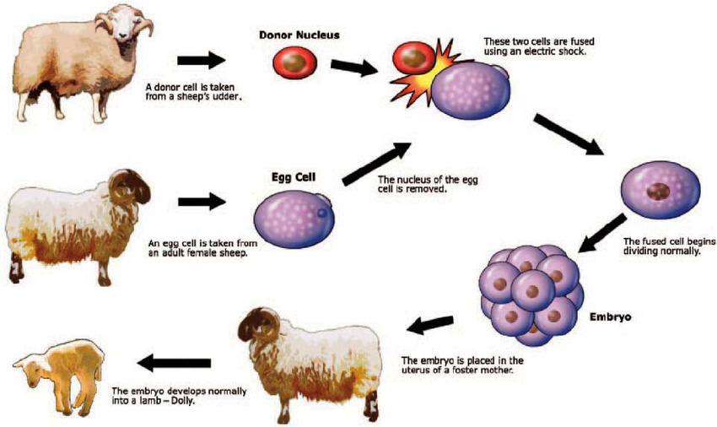

Slide 10
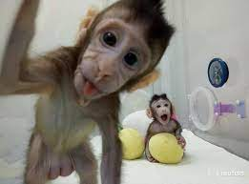

Slide 11
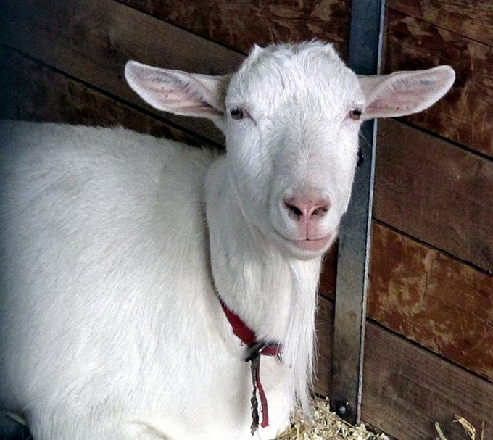


Slide 13
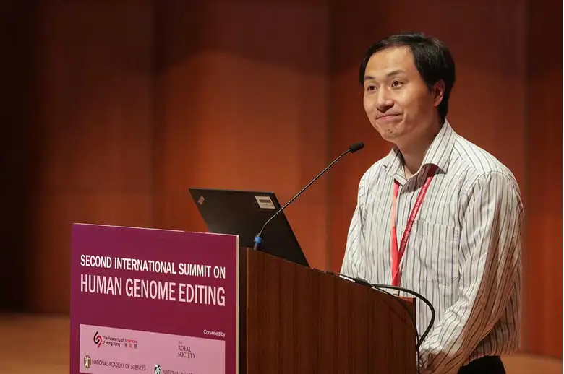

Slide 14
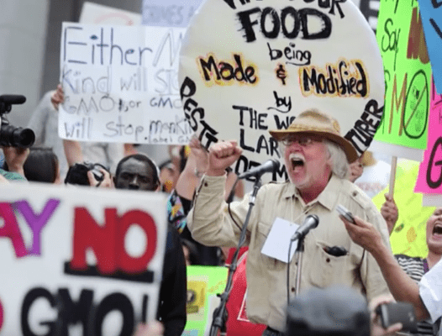

Slide 15
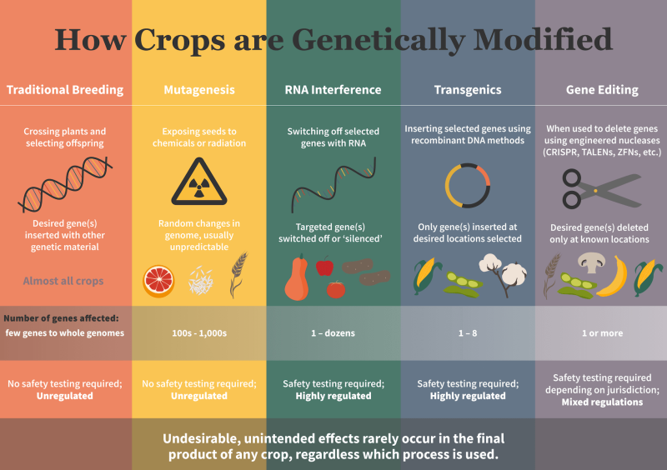

Slide 16
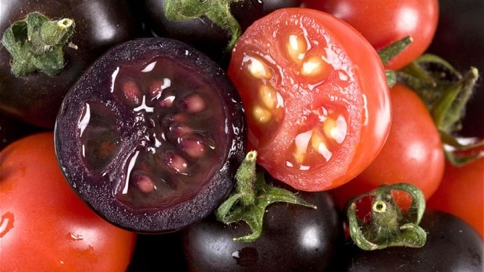
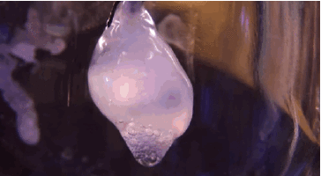
Kontroverze
umělé orgány
syntetické organismy
genome editing
modifikace virů
gene drive

